Slide 1
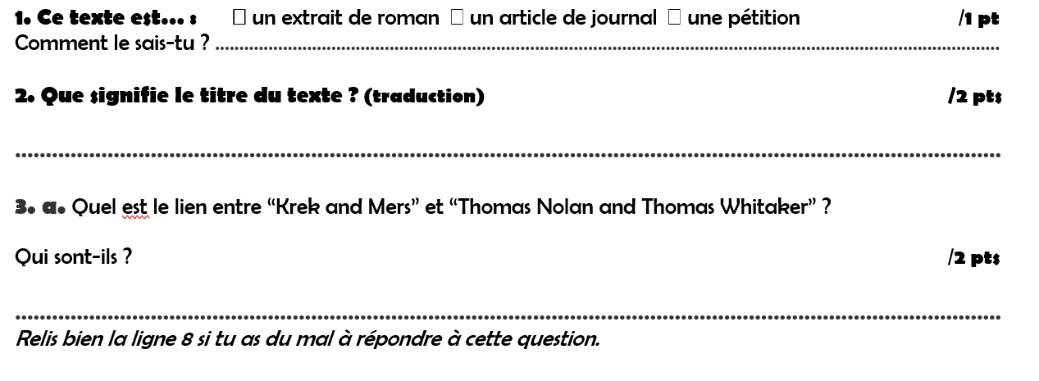
x
0,5
0,5
Il relate des faits précis et réels. / Il est tiré du journal The Guardian.
1 p
0,5 p
0,5 p
Faut-il mettre les auteurs de graffitis en prison ?
Devrait-on envoyer les graffeur en prison? Emprisonner; artistes de graffiti, art de la rue…
1 p
Ce sont des artistes de street art.
“Krek and Mers” sont leurs pseudonymes / nom d’artiste
1 p

Slide 2
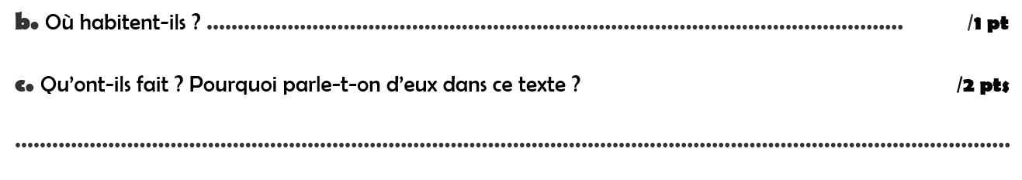
Dans la banlieue de Manchester. / Greater Manchester
Ils ont peint des graffitis sur les trains et ponts de la région de Manchester.
Ils vont devoir payer une amende et iront en prison pendant plus d’un an.
Ils on fait 13.000£ de dégâts.
Au moins 2 infos sur 3

Slide 3
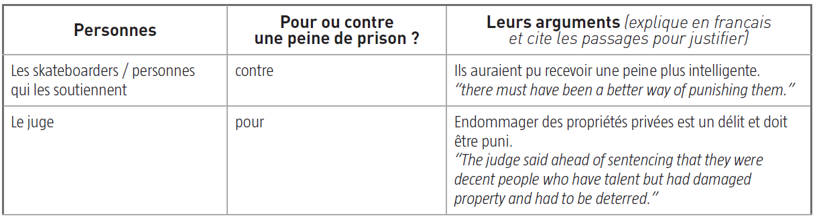
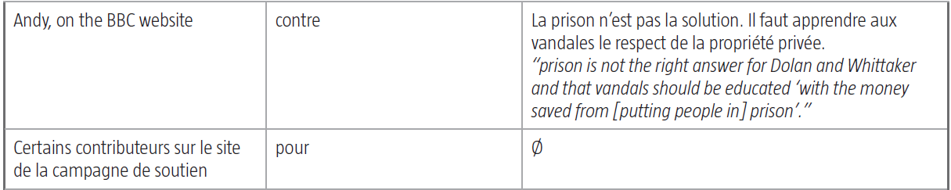

Slide 4
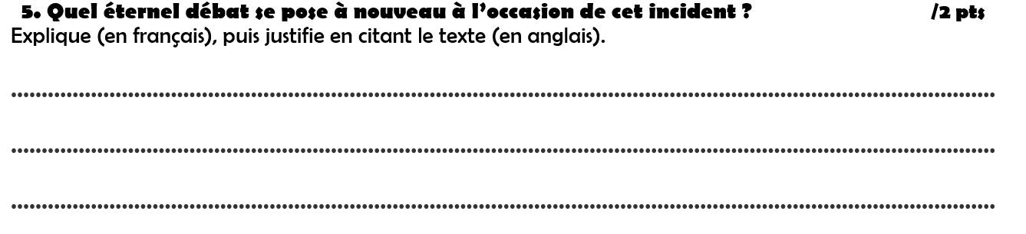
Peut-on considérer les graffitis comme de l’art ?
“the classic question of whether graffiti is art”
1 p
1 p

